Slide 1

ТЕХНОЛОГИЯ КВЕСТОВ ВО ВНЕУРОЧНОЙ ДЕЯТЕЛЬНОСТИ.
РОССИЯ – МОИ ГОРИЗОНТЫ.
ПРОФЕССИЯ ДЕТЕКТИВА

Slide 2

РЕБЕНОК БУДУЩЕГО:
Работает в команде, умеет договариваться, общаться;
Ставит и решает новые задачи, принимает самостоятельные решения;
Умеет концентрировать внимание;
Имеет цифровую грамотность;
Мобильно перестраивается (учится всю жизнь);
Имеет пространственное, критическое мышление
* Занимается поисковой деятельностью;
* Стрессоустойчивый человек
ВСЕ ЭТО ОБЕСПЕЧИВАЕТ КВЕСТ-ТЕХНОЛОГИЯ

Slide 3



Первые квесты появились еще в эпоху древних цивилизаций и сопровождают человечество всю его историю. Ведь квест - это головоломка, а головоломки людям приходилось разгадывать во все времена. До определенного времени квесты и педагогика существовали параллельно и не были связаны между собой.

Slide 4
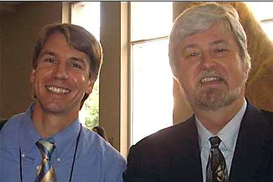
Революция в этом вопросе произошла благодаря компьютерным технологиям. "эскейп-румами". В 1995 году американские ученые профессора Берны Додж и Том Марш (Б. Додж и т. Марч) из Университета Сан-Диего создали первый веб-квест (WebQuest). И после веб-квесты распространились по всему миру, эта технология дошла и до России.

Slide 5
Некоторые дети не умеют и не желают учиться, не могут и не хотят делать домашние задания самостоятельно.
ПРИЧИНЫ :
1) психологические: низкая успеваемость, неуверенность в себе, негативный опыт (ребенка ругали, стыдили, наказывали), плохие отношения с одноклассниками, учителями, отсутствие мотивации, ребенку не интересно, еще и ругают. Лентяи ? Нет! (Очень активно играют в компьютерные игры). Высокие нагрузки.
2) физиологические: неразвитое межполушарное взаимодействие, гиперактивность, неврологические диагнозы, плохо развитые когнитивные процессы (внимание, память, воображение, мышление, восприятие). ни одна из этих причин, не исчезнет сама собой.
ВЫХОД : ИГРА

Slide 6
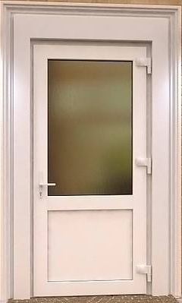
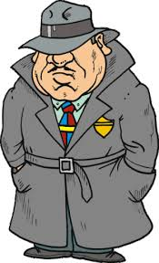
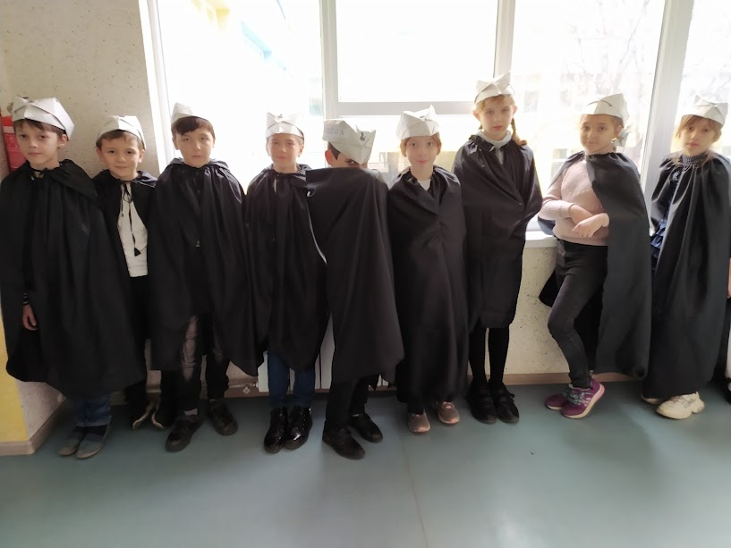
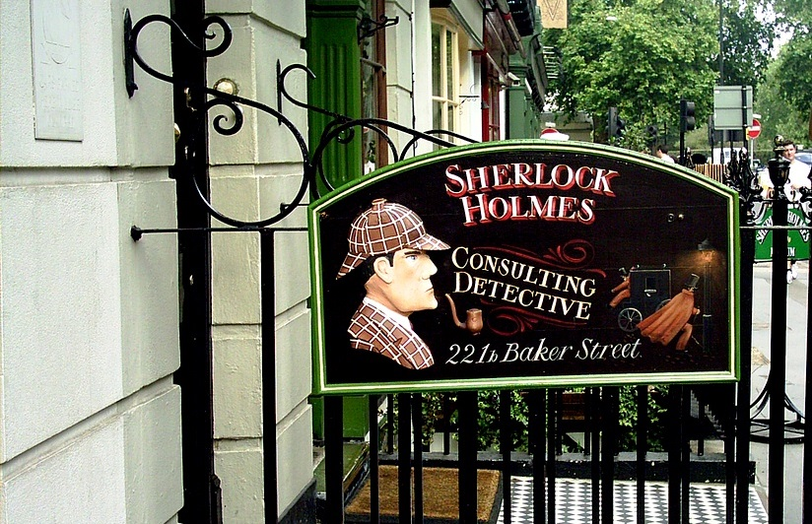
ШКОЛА ДЕТЕКТИВІВ
КВЕСТ
“ШКОЛА ДЕТЕКТИВОВ имени мистера Шерлока Холмса”

Slide 7
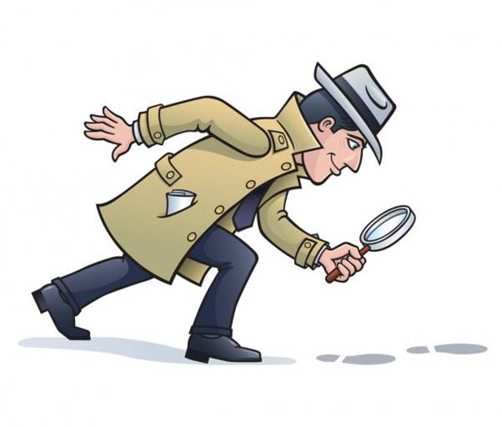
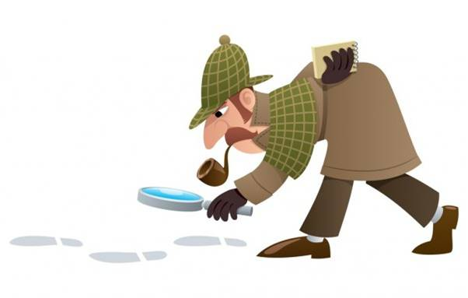
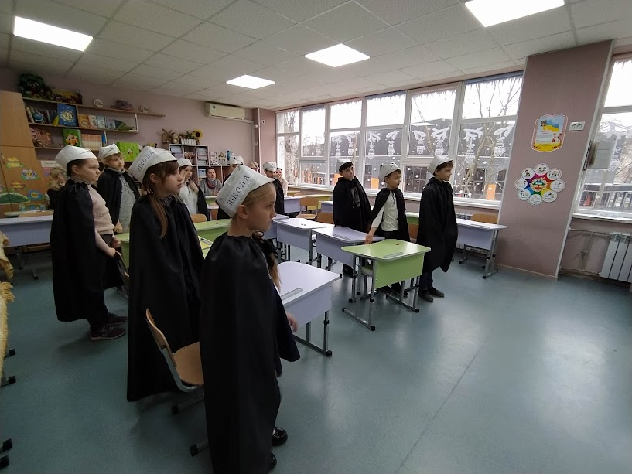
…

Slide 8
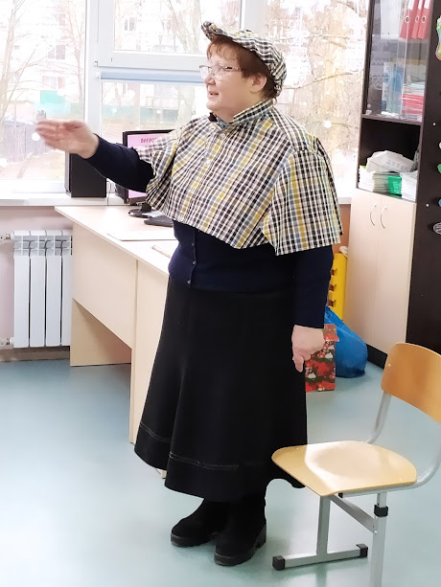
ШКОЛА ДЕТЕКТИВОВ

Slide 9
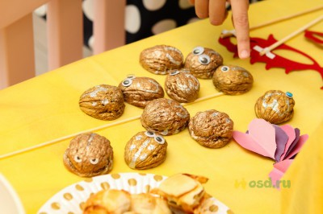
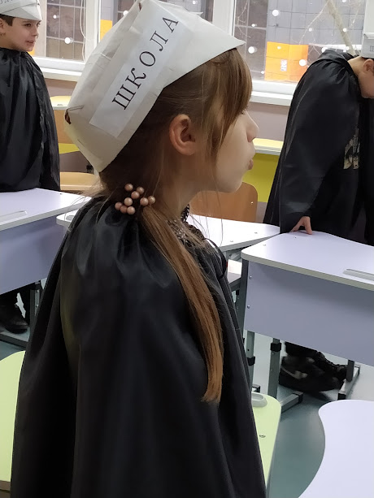
ИСПЫТАНИЕ 1.ЛОВКОСТЬ. ИЩЕМ «ЖУЧКИ»
ВСЕЙ КОНТОРЕ ДЕТЕКТИВОВ

Slide 10
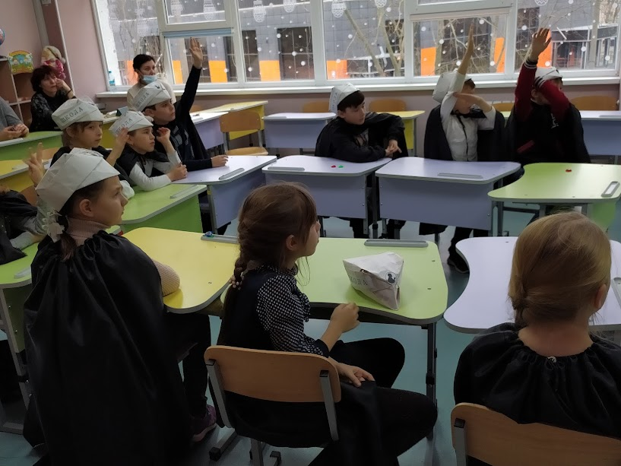
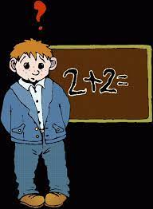
ИСПЫТАНИЕ 2.
«Будь внимательным»
«Дважды два —…….»,
«Трижды три ……….»,
Вот вы и ошиблись

Slide 11
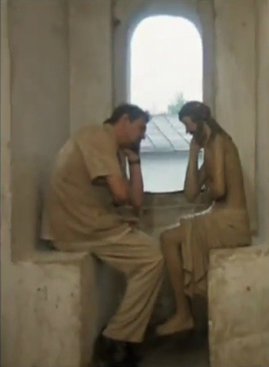
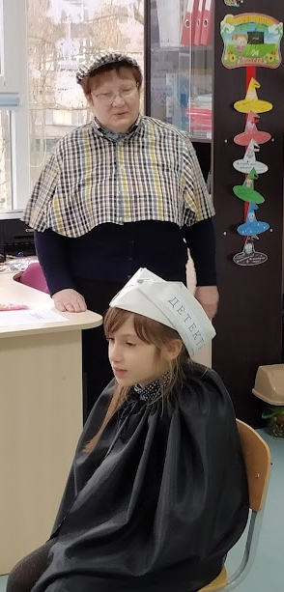
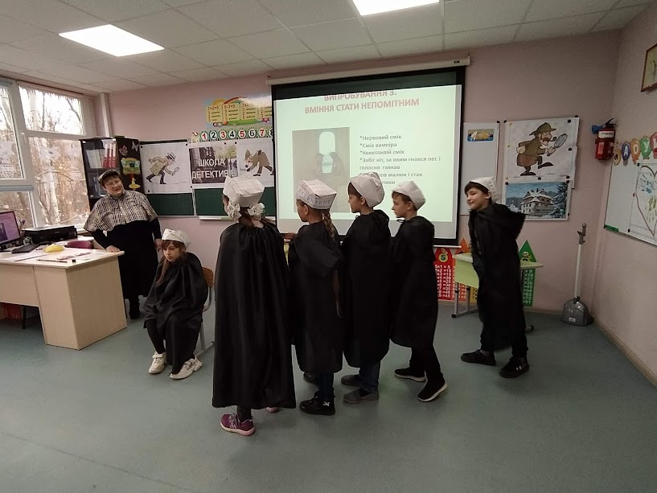
ИСПЫТАНИЕ 3.
УМЕНИЕ СТАТЬ НЕЗАМЕТНЫМ.
НИ ПРИ КАКИХ ОБСТОЯТЕЛЬСТВАХ
НЕ РЕАГИРОВАТЬ
* Нервный смех
* Смех вампира
Кокетливой смех
Забежал кот, за которым гнался пес и громко лаял
Подошел малыш и стал корчить рожи
(роли исполняют дети)

Slide 12
ИСПЫТАНИЕ 4.
Конспирация
( Маскируемся на глазах. Роли исполняют дети)
Вы идете по улице. Вам 85 лет. Нет, вы мальчик, и очень веселый
Вы кот, ищите мышей. Нет. Вы-мышка, испугались и с писком выскакиваете из норки
Вы ждете встречи под фонарем. Вам очень холодно. Вы пытаетесь разогреться. Нет, это очень жаркий день. Вы изнемогаете от жары.

Slide 13

ИСПЫТАНИЕ 5.
«Болтун – находка для шпиона»
По условиям игры нельзя отвечать «да» или «нет»,
запрещено называть цвет
Квадрат является прямоугольником?
Земля имеет форму шара?
Корова дает прозрачное молоко?
Ты умеешь готовить яичницу?
Ты больше любишь черную или красную смородину?.
Правда, что тебя зовут Наталья?
Яблоко-это фрукт
Лягушка-кудахтает?
Ты любишь детективы?
Ты умеешь хранить секреты?

Slide 14
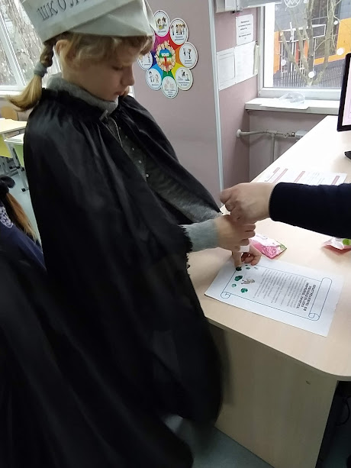
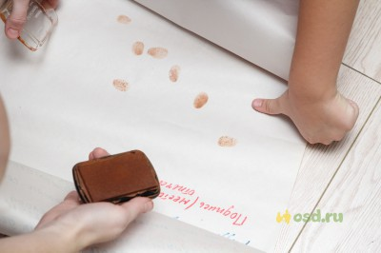
КЛЯТВА ДЕТЕКТИВОВ:
ПРИСТУПАЯ К РАССЛЕДОВАНИЮ ПРЕСТУПЛЕНИЙ, КЛЯНУСЬ:
1. Беречь тайны. Не разглашать секреты даже под пытками. Клянусь!
2. Быть храбрым. Не бояться пауков, призраков и директора школы.
3. Быть честным. Врать только в плену у бандитов. Клянусь!
4. Все время идти вперед. Каждый должен разум, волю, аппетит использовать для работы детективом. Клянусь!
5. Быть справедливым. Не обижать слабых, если они не очень приставучие!
6. Быть сильным. Развивать мышцы!
7. Знать меру. Не применять силу во вред людям, животным, инопланетянам и различным существам!
Клятву подписываем отпечатком большого пальца.

Slide 15
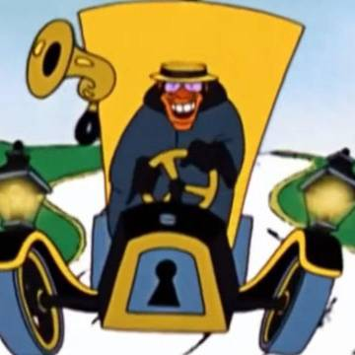
ВЫ ПРЕКРАСНО СПРАВИЛИСЬ
С ЗАДАНИЯМИ
И СТАЛИ
детективами – практикантами
Минутка релаксации перед сложным заданием. Отрывок из мультфильма

Slide 16
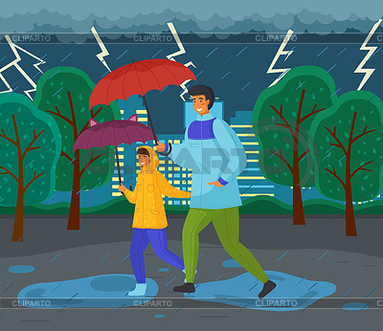
ЗАДАНИЕ №1 ДЛЯ ДЕТЕКТИВОВ - ПРАКТИКАНТОВ
Папа с дочкой шли по улице. Целый час дождь хлестал как из ведра. Вдруг из соседнего
дома раздался громкий выстрел.

Slide 17

НА ДВЕРИ ПОДЪЕЗДА БЫЛА ВЫВЕСКА:

Slide 18
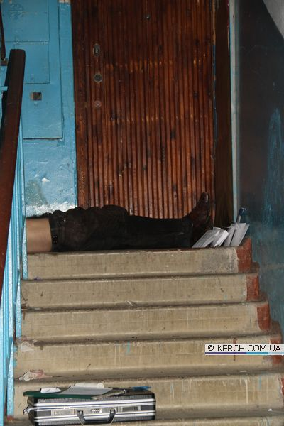
Папа, а за ним дочь открыли дверь парадной и бросились бежать по ступенькам вверх. На лестничной площадке второго этажа они увидели тело убитого мужчины. Рядом была дверь адвокатской конторы. В убитом папа признал самого адвоката.

Slide 19
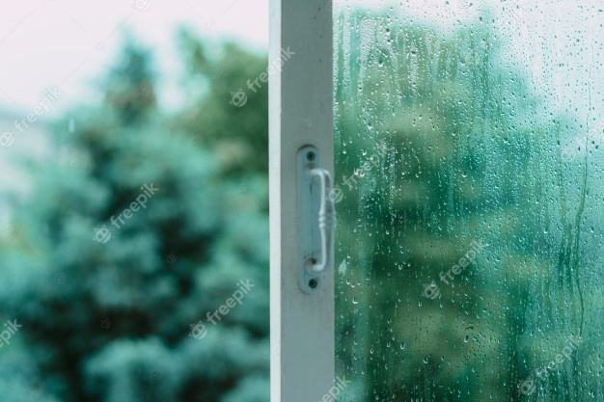
ОКНО БЫЛО ОТКРЫТО НАСТЕЖЬ, НА ПОЛ
НАТЕКЛА ОГРОМНАЯ ЛУЖА
ПАПА ЗАШЕЛ ВОВНУТРЬ КОНТОРЫ, Т.К.
ДВЕРЬ БЫЛА ПРИОТКРЫТА

Slide 20
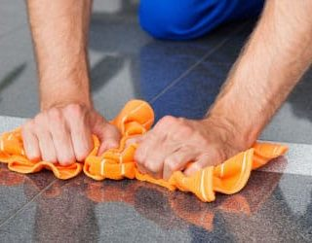
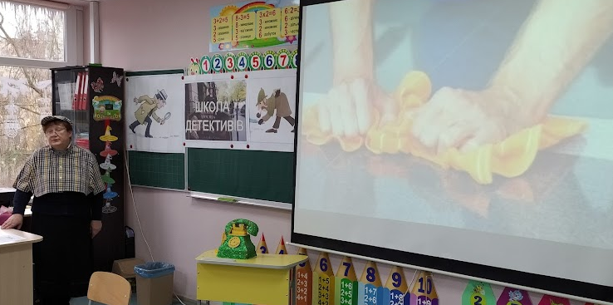
На коленях стоял какой-то мужчина и пытался тряпкой убрать лужу. Нервничая, он
сообщил, что он помощник адвоката и уже час дожидается его в конторе. О случившим-
ся он ничего не знает

Slide 21
КТО ПРЕСТУПНИК?
Выходим на Google - форму
https://docs.google.com/forms/d/e/1FAIpQLScITU7jTZ1sWPEHpqntgUAYgJ-iBwMW_zg48JLLx8T-54aOzQ/viewform

Slide 22
ОТВЕТЬТЕ НА ВОПРОСЫ НА Google – форме:
1. Ваши ФИО
2. Кого вы подозреваете:
А) Неизвестный с улицы
Б) Сосед по подъезду
В) Помощник детектива
В прениях выходим на правильный ответ(правильный ответ - «В»)
2. Почему вы подозреваете помощника?
А) Он нервничал
Б) Он подозрительный
В) Он врет
(правильный ответ «В»)
3. Докажите, что он врёт
А) Лужа на полу
Б) Окно открыто
В) Он в конторе уже один час
(правильные ответы «А» , «Б», «В») Почему?
Если бы помощник был 1 час в конторе, он бы закрыл окно, когда начался дождь, и не вытирал лужу через час своего пребывания здесь.
ДЕЛО РАСКРЫТО!

Slide 23
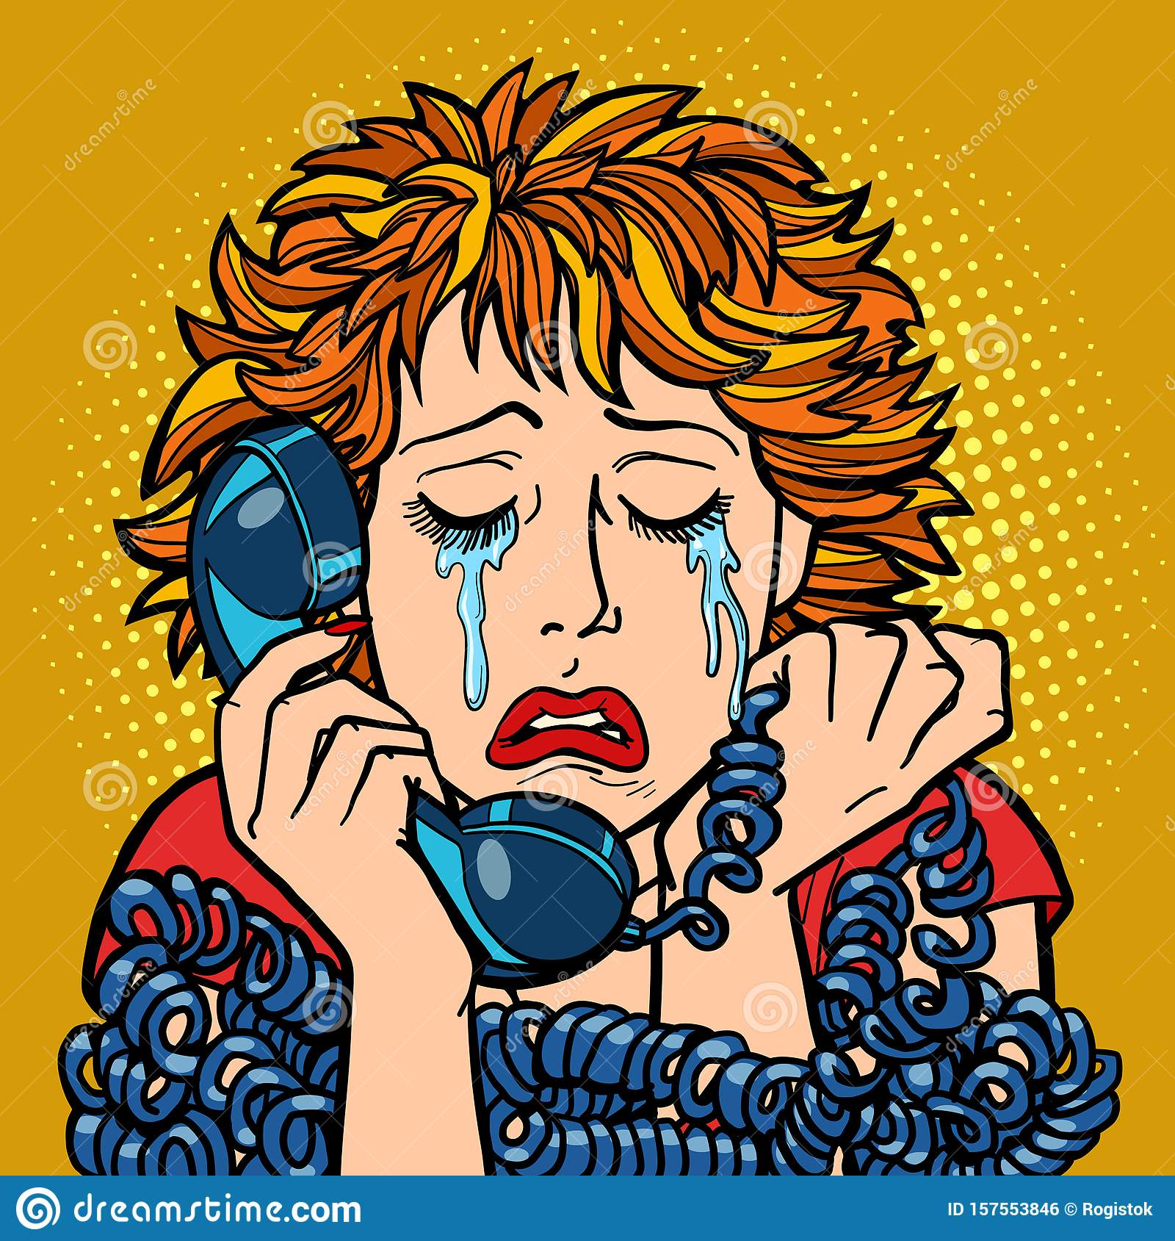
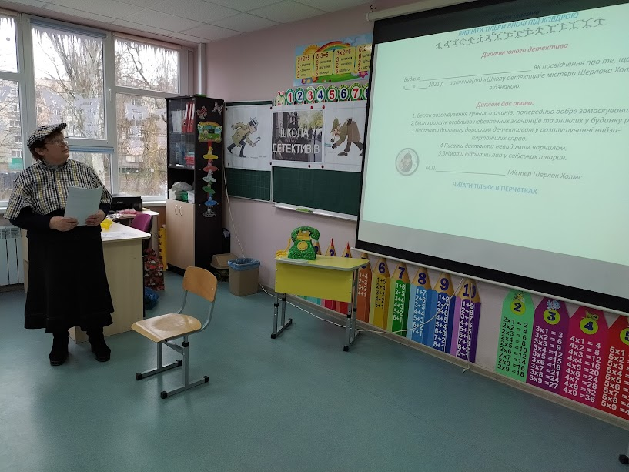
А ТЕПЕРЬ ВАШЕ ПЕРВОЕ НАСТОЯЩЕЕ ДЕЛО
КРАЖА В ОТЕЛЕ
Вы слышали? Зазвонил телефон. У нас есть телефон. Поднимаем трубку.
Рыдающая женщина сообщила детективам, что она хозяйка загородного
отеля и ее ограбили. Она умоляла детективов скорее приехать

Slide 24
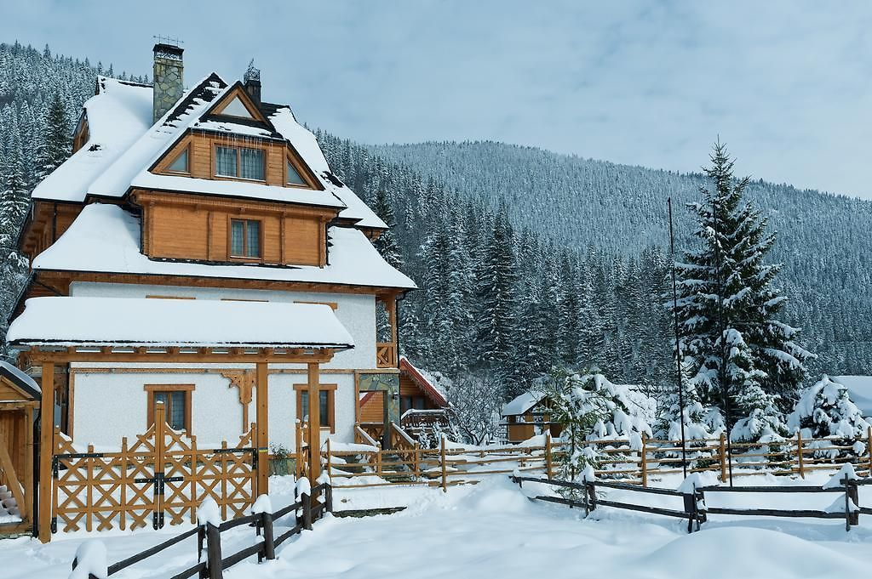
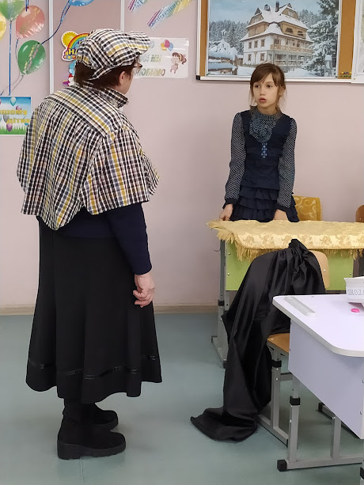
И вот мы около отеля. Раннее утро, ночью выпал снег, на нем нет ни следа. На пороге нас встречает хозяйка. Она немного успокоилась. Мы спросили о проживающих в отеле. Она назвала трех женщин, больше жильцов нет: зима.. Детективы сделали вывод, что ночью в отеле было 3 постоялицы и хозяйка. Уверена ли хозяйка, что все постоялицы провели ночь в отеле? «Да, уверена!»,- ответила она. О постояльцах хозяйка была хорошего мнения. На вопрос о том, могли ли они подсмотреть, где находится ключ от сейфа, хозяйка ответила: «Могли, но в то, что они открыли сейф и унесли все ее деньги, она не верит»

Slide 25
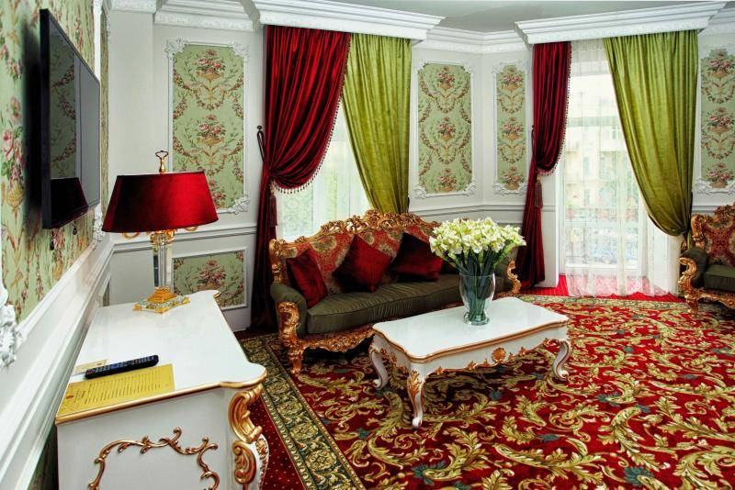
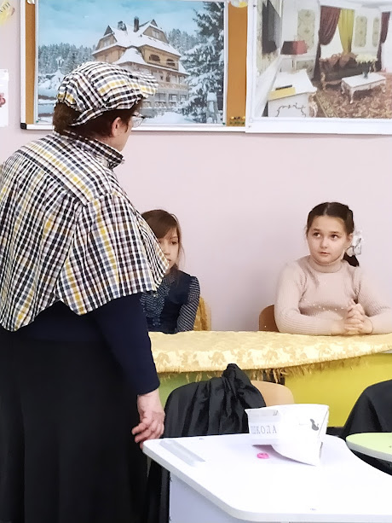
Мы зашли к первой постоялице. Она проснулась от нашего стука в дверь
и сказала, что крепко спала и ничего не знает

Slide 26
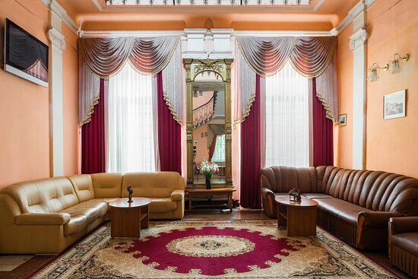
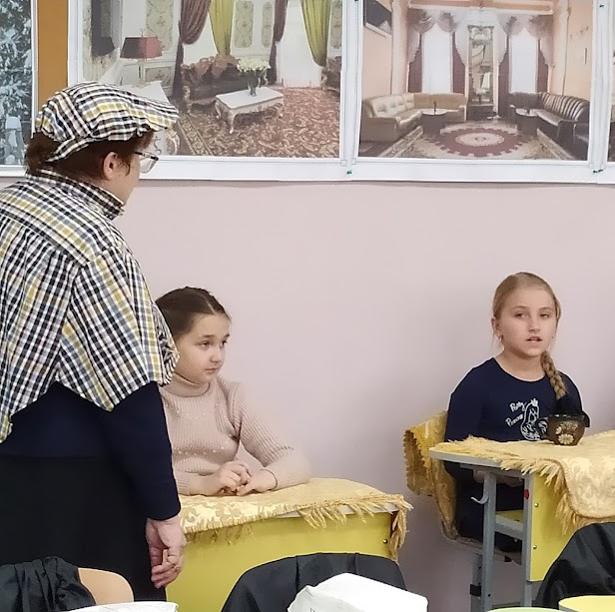
Вторя постоялица проснулась рано утром от криков хозяйки. Она в курсе того, что сейф
вскрыт и все деньги пропали, но ночью никаких шумов, посторонних звуков не слышала.

Slide 27
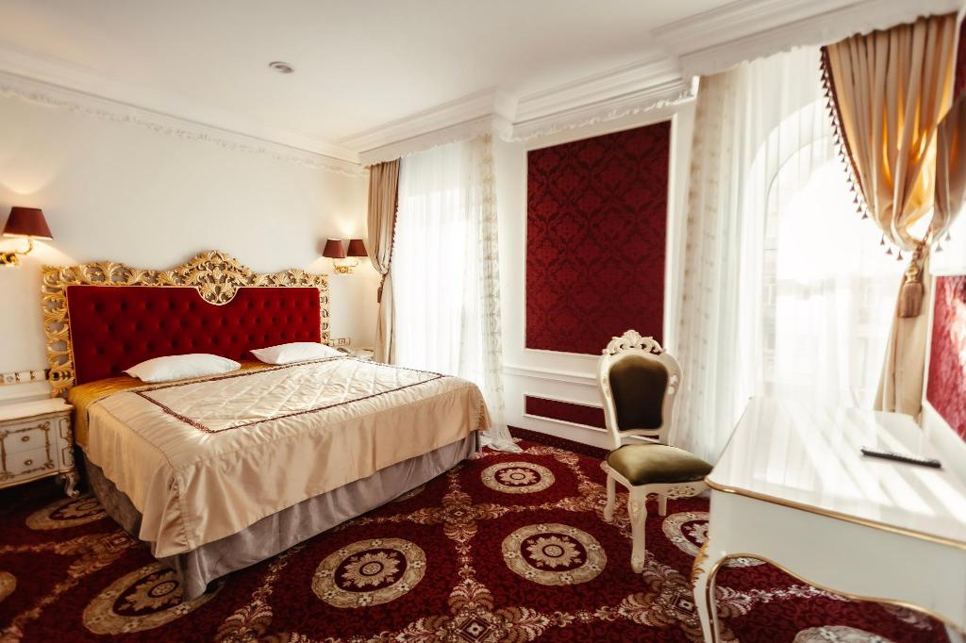
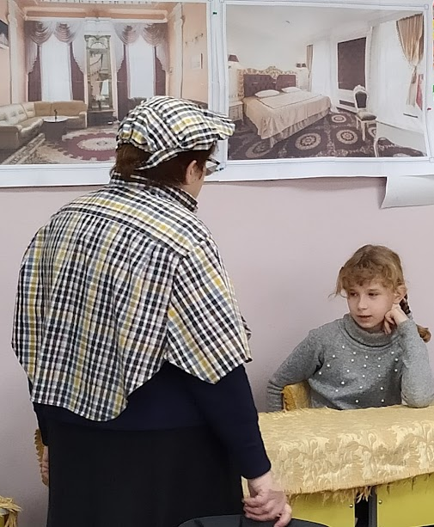
Третья постоялица сообщила, что она не ночевала в отеле, всю ночь пробыла в гостях у своего
брата, который живет в 5 мин. ходьбы от отеля, и вернулась в отель перед приходом детективов
О краже она совсем ничего не знает.

Slide 28
КТО ЛЖЕТ? КТО ГРАБИТЕЛЬ?
ИДЕТ ОБМЕН МНЕНИЯМИ И ДОКАЗАТЕЛЬСТВАМИ.
КТО-ТО ДОГАДАЛСЯ, ЧТО ЛЖЕТ ТРЕТЬЯ ПОСТОЯЛИЦА, КОТОРАЯ СКАЗАЛА, ЧТО ВЕРНУЛАСЬ В ОТЕЛЬ НЕЗАДОЛГО ДО ПРИЕЗДА ПОЛИЦИИ.
А ВЕДЬ ПОЛИЦИЯ УСТАНОВИЛА, ЧТО СЛЕДОВ НА СНЕГУ НА ВРЕМЯ ИХ ПРИЕЗДА НЕ БЫЛО.
В комнате этой постоялицы украденного не нашли. Под ее окном обнаружили чьи-то следы.

Slide 29
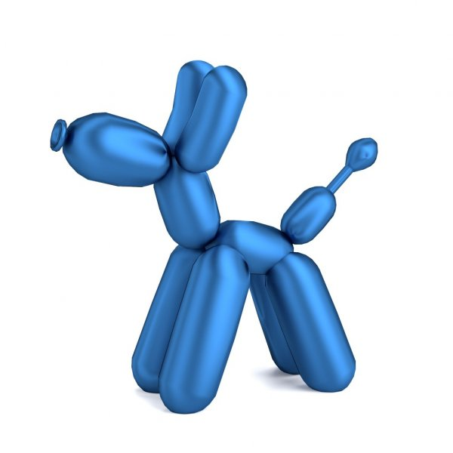
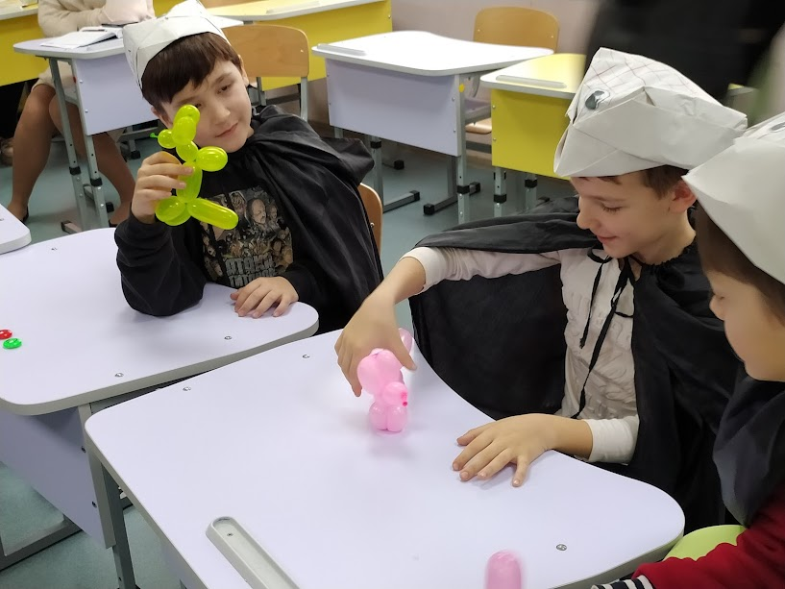
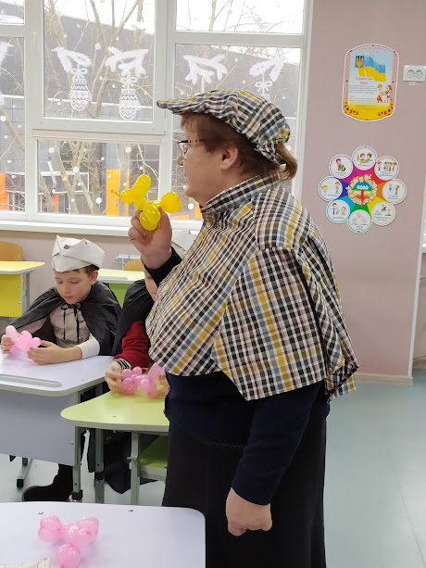
ИДЕМ ПО СЛЕДУ. СНАЧАЛА сДЕЛАЕМ СЕБЕ ПОМОЩНИКОВ – СОБАК - ИЩЕЕК

Slide 30
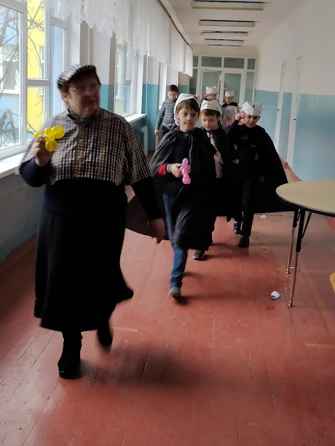

Следы вырезаны из бумаги и лежат в коридоре (на снегу)

Slide 31

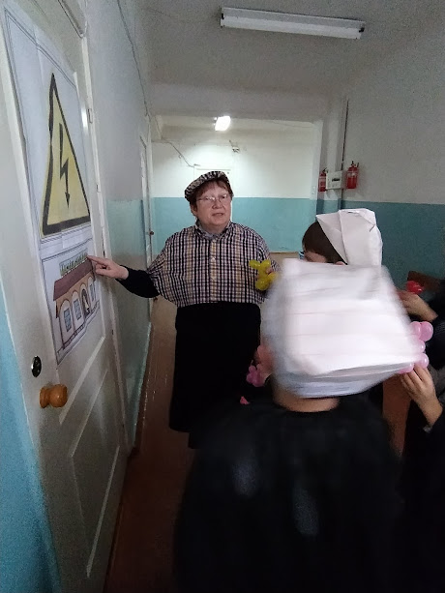

И ВОТ СЛЕДЫ ЗАКОНЧИЛИСЬ ОКОЛО КАКОГО-ТО ЗДАНИЯ. СРОЧНО ПЕРЕВОДИМ С АНГЛИЙСКОГО. ЭТО ЖЕЛЕЗНОДОРОЖНАЯ СТАНЦИЯ. НО КАКОЙ ЗНАК ВВЕРХУ? В ТАБЛИЧКЕ ПРЕДУПРЕЖДАЮЩИХ ЗНАКОВ МЫ НАШЛИ ЕГО НАЗВАНИЕ: «ОСТОРОЖНО! НАПРЯЖЕНИЕ!»

Slide 32
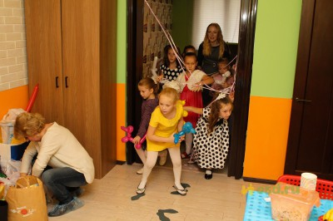
ЧТО НАДО СДЕЛАТЬ? МЫ ОТКЛЮЧИЛИ РЫЧАГ НА ЩИТКЕ, ПРОВЕРИЛИ, ЧТО ЭЛЕКТРИЧЕСТВА НЕТ, И ОЧЕНЬ ОСТОРОЖНО ОТКРЫЛИ ДВЕРЬ. ВХОД БЫЛ ОПУТАН ЭЛЕКТРИЧЕСКИМИ ПРОВОДАМИ, НО ОНИ УЖЕ БЫЛИ БЕЗОПАСНЫ.

Slide 33
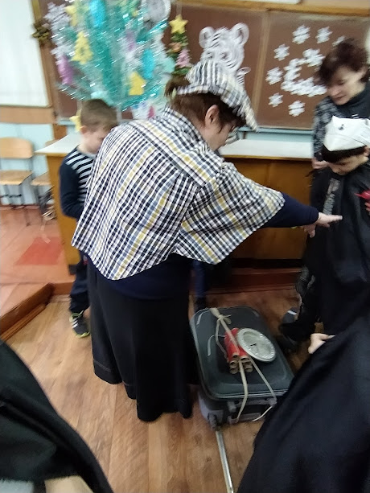
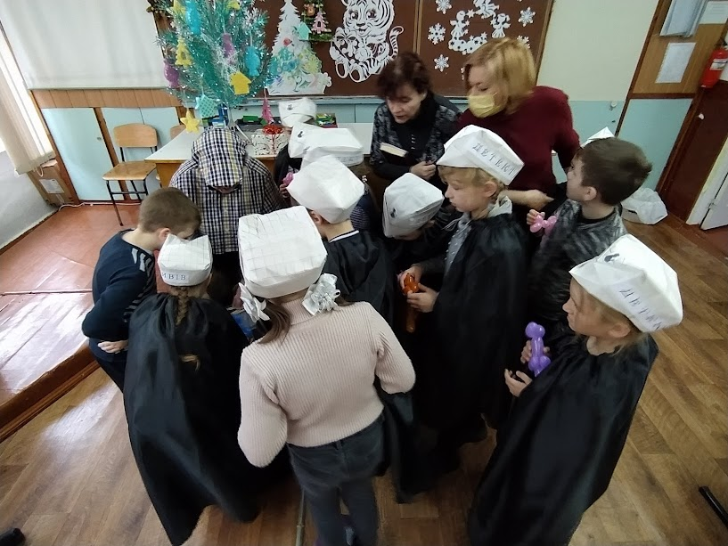
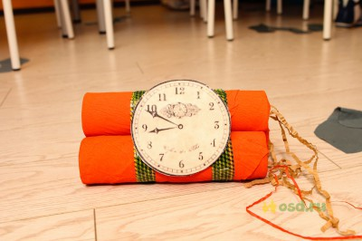
ПАССАЖИРАМ НА ВОКЗАЛЕ МЫ ПРЕДЛОЖИЛИ ПОКИНУТЬ ПОМЕЩЕНИЕ, В ЦЕНТРЕ ВОКЗАЛА
ЛЕЖАЛ ЧЕМОДАН, К НЕМУ БЫЛА ПРИВЯЗАНА ВЗРЫВЧАТКА И ЧАСЫ К НЕЙ. НА ЧЕМОДАНЕ
БЫЛ ТАЙМЕР, НА НЕМ ВЫСТАВЛЕНО ВРЕМЯ: 9.00. ДО ВЗРЫВА ОСТАВАЛОСЬ 10 МИН. НА
ЧЕМОДАНЕ ЛЕЖАЛА ЗАПИСКА ОТ ПРЕСТУПНИКА: «УСПЕЕТЕ ОТКРЫТЬ ЧЕМОДАН- ВЗРЫВА
НЕ БУДЕТ. НЕ УСПЕЕТЕ-ПРОЗВУЧИТ ВЗРЫВ , ВЫ БУДЕТЕ ПОКАЛЕЧЕНЫ, А УКРАДЕННЫЕ
ДЕНЬГИ СГОРЯТ.ЧТОБЫ ОТКРЫТЬ ЧЕМОДАН, НАДО ОТГАДАТЬ ЦИФРУ, НА КОТОРУЮ НУЖНО
ПЕРЕЩЕЛКНУТЬ ПОКАЗАНИЯ НА ТАЙМЕРЕ.

Slide 34
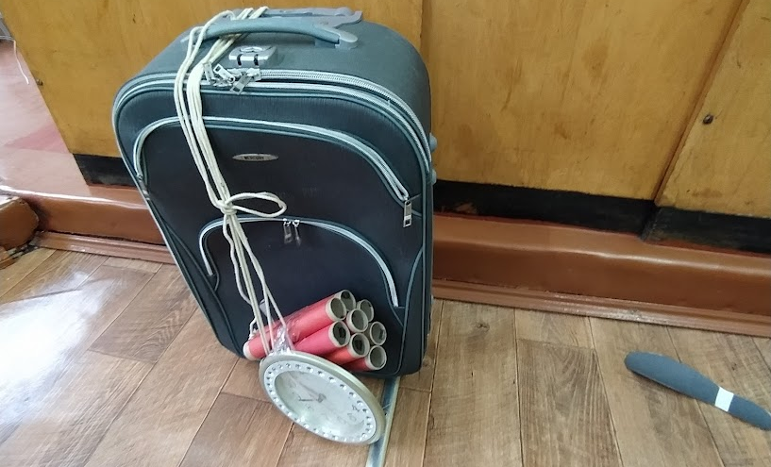
ЗАГАДКА БЫЛА ТАКОЙ:
ЛЕСТНИЦА НА КРЫШЕ,
ВНУТРИ ЕСТЬ РУКАВА.
НЕ ХОЧЕТ ЕХАТЬ ТИШЕ,
КРИЧИТ, НО НЕ СЛОВА
ЭТО ПОЖАРНАЯ МАШИНА, ДЛЯ ЁЁ ВЫЗОВА НУЖНО НАБРАТЬ НОМЕР: 01.
ЦИФРЫ НА ТАЙМЕРЕ БЫЛИ ИСПРАВЛЕНЫ НА 01, ЗАМКИ НА ЧЕМОДАНЕ ОТКРЫЛИСЬ,
И МЫ УВИДЕЛИ, ЧТО ОН ЗАБИТ ДЕНЬГАМИ. ПРЕСТУПНИК (ОЧЕВИДНО, БРАТ
ТРЕТЬЕЙ ПОСТОЯЛИЦЫ, КОТОРАЯ УТРОМ ПОСЛЕ ПРИХОДА ДЕТЕКТИВОВ ВЫЗВАЛА ЕГО
ПО ТЕЛЕФОНУ И УСПЕЛА ПЕРЕДАТЬ ЧЕМОДАН С ДЕНЬГАМИ В ОКНО), БЕЖАЛ, ДЕНЬГИ
БЫЛИ ПЕРЕСЧИТАНЫ И ВОЗВРАЩЕНЫ ХОЗЯЙКЕ

Slide 35
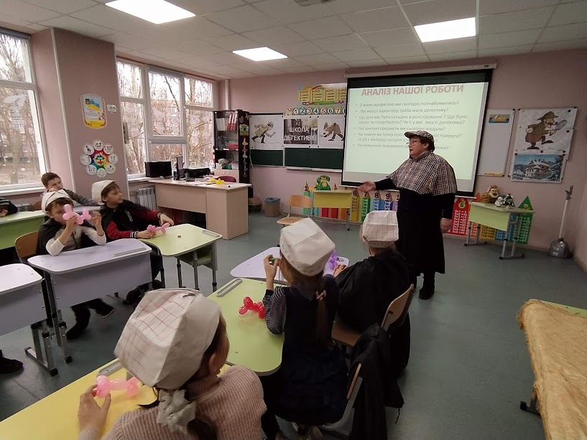
АНАЛИЗ НАШЕЙ РАБОТИ
С какой профессией мы сегодня познакомились? Какие качества характера надо иметь детективу? Что для вас было сложно в расследовании ? Что было легко и понравилось?
Какие школьные предметы мы упомянули сегодня? Знаете ли вы теперь о знаке " Осторожно! Напряжение!"и о действиях в случае встречи с таким знаком?
Есть ли у вас качества детектива?

Slide 36

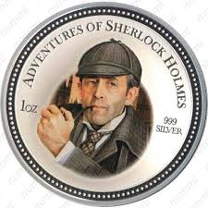
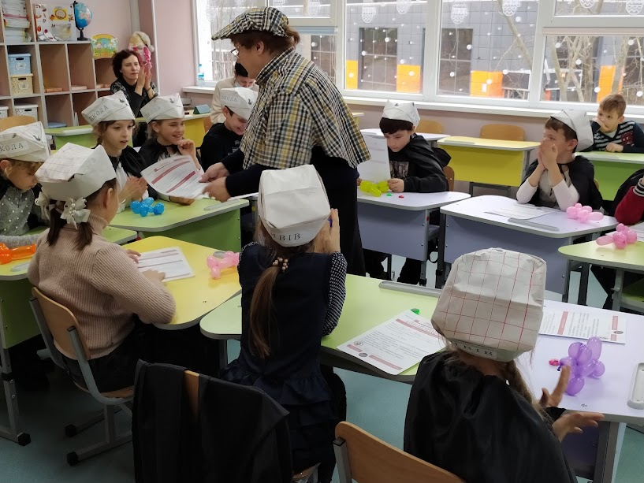
Совершенно секретно. Изучать только ночью под одеялом
Диплом юного детектива
Выдано____________________________________ как удостоверение о том, что он он(а) «___»_____2024 г. окончил(ла) «Школу детективов мистера Шерлока Холмса» з отличием.
Диплом даёт право:
1. Вести расследование громких преступлений, предварительно хорошо замаскировавшись.
2.Вести розыск особо опасных преступников и пропавших вещей.
3.Оказывать помощь взрослым детективам в распутывании самых запутанных дел.
4.Писать диктанты невидимыми чернилами.
5.Снимать отпечатки лап у домашних животных.
М.П._______________________ Мистер Шерлок Холмс
ЧИТАТЬ ТОЛЬКИ В ПЕРЧАТКАХ

